Slide 1

ЗАПИЛЕННЯ
ЗАПЛІДНЕННЯ
УТВОРЕННЯ ПЛОДУ З НАСІННЯМ

Slide 2
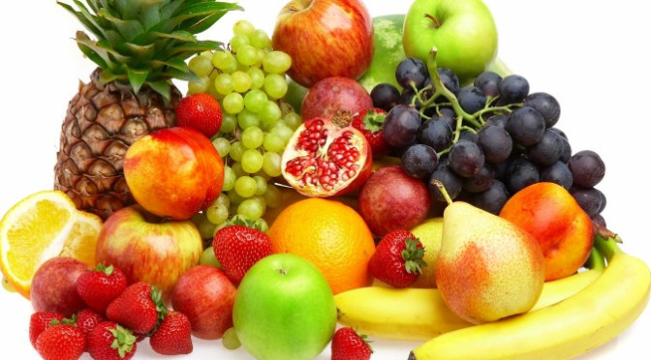
ПЛІД. СПОСОБИ ПОШИРЕННЯ
Лабораторне дослідження будови плода.

Slide 3
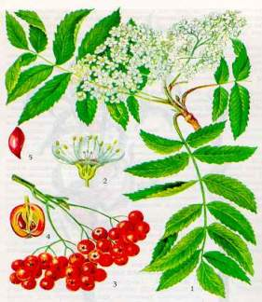
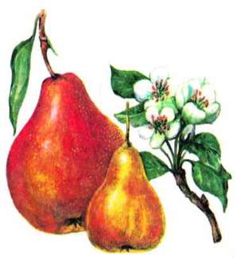
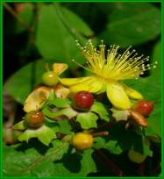
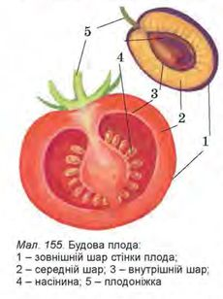
Плід - це видозмінена в результаті запліднення
квітка.
В основному він утворюється із зав’язі маточки, але інколи в його утворенні беруть участь інші частини квітки. Квітконіжка перетворюється на плодоніжку

Slide 4
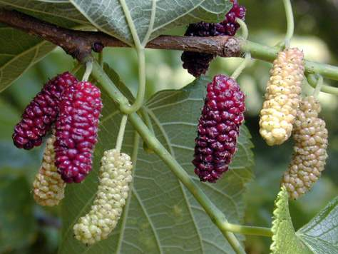
Плід – генеративний орган рослин, що розвивається із квітки.

Slide 5
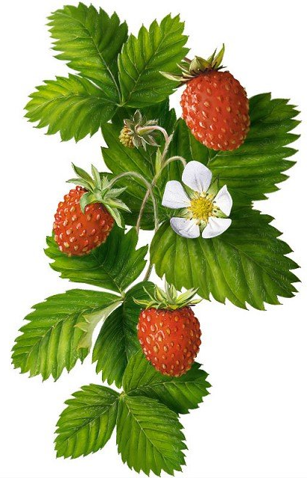
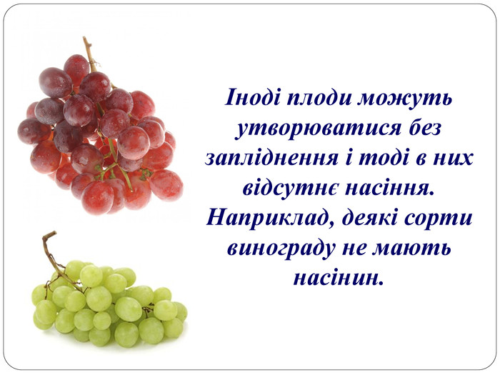
У формуванні запашних солодких плодів суниць бере участь квітколоже.

Slide 6
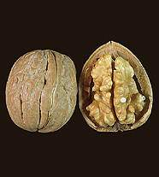
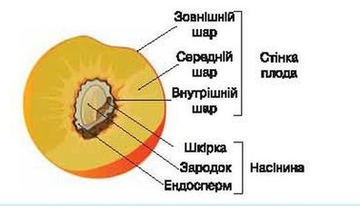
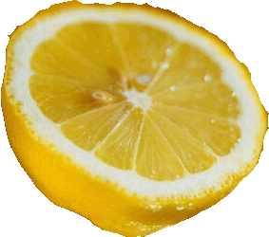
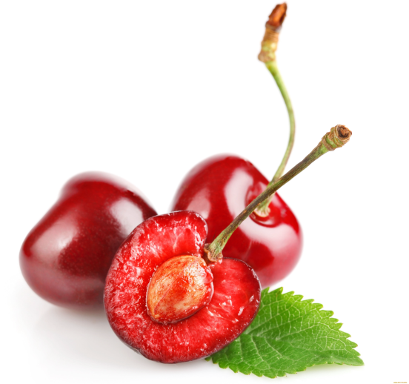

Будова плоду
- оплодень

Slide 7
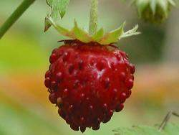
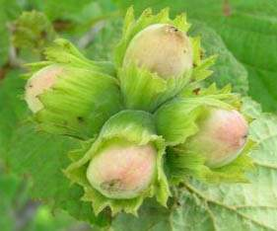
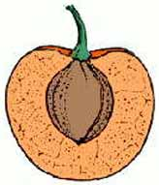
Оплодень захищає насіння від низьких температур, висихання, механічних пошкоджень, а також сприяє поширенню насіння в природі.

Slide 8
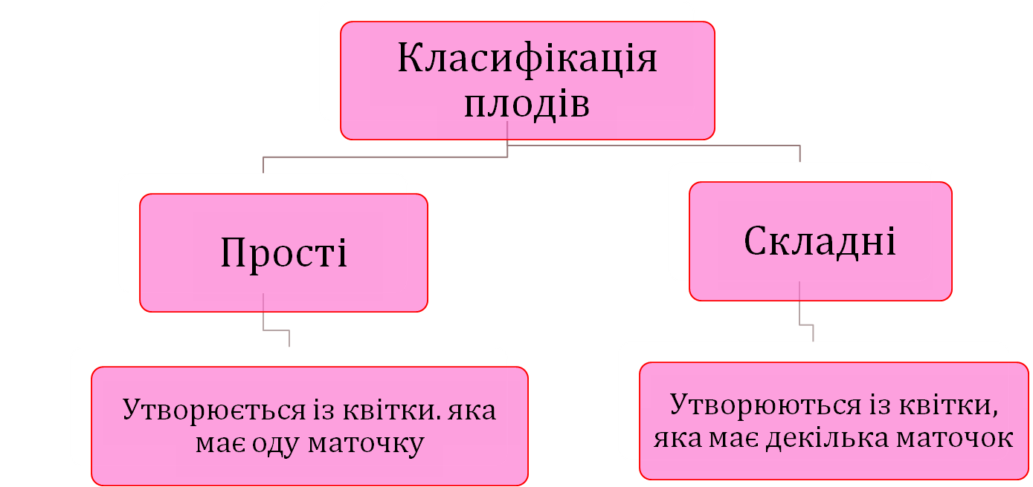
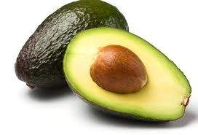
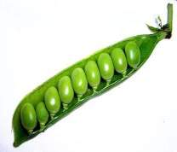
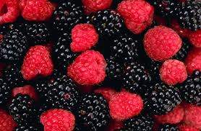

Slide 9








Класифікація плодів
(по кількості насінин)
Однонасінні
Баготонасінні

Slide 10
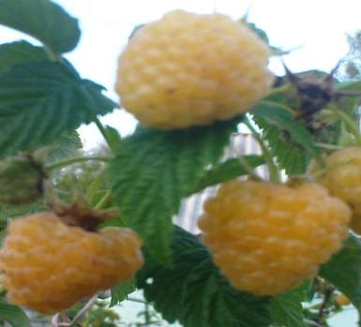
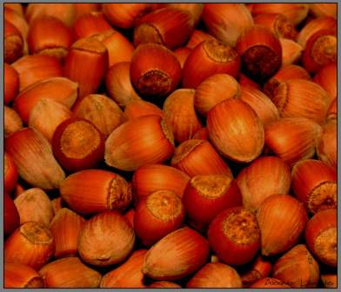
При утворенні плодів стінки зав’язі видозмінюються у двох напрямках:
в одних рослин оплодень стає сухим;
в інших оплодень стає соковитим.
Плоди
(за вмістом води)
Сухі
Соковиті

Slide 11
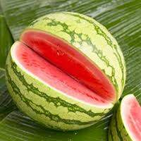
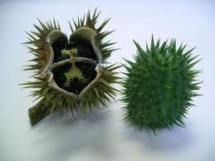
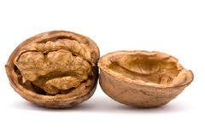
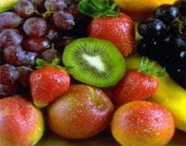
Класифікація плодів
Сухі
Соковиті
Розкривні
Нерозкривні

Slide 12
Плоди
Сухі
Соковиті
Розкривні:
Листянка
Біб
Стручок
Стручечок
Коробочка
Нерозкривні:
Зернівка
Сім’янка
Горіх
Крилатка
Прості:
Кістянка
Ягода
Яблуко
Гарбузина
Помаранча
Суничина
Складні:
Багатокістянка
Супліддя

Slide 13
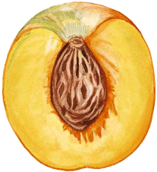
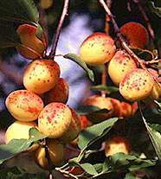
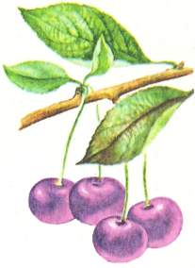
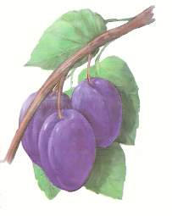
однонасінний плід із здерев’янілим внутрішнім шаром.
Кістянка -
Персик
Абрикос
Вишня
Слива

Slide 14
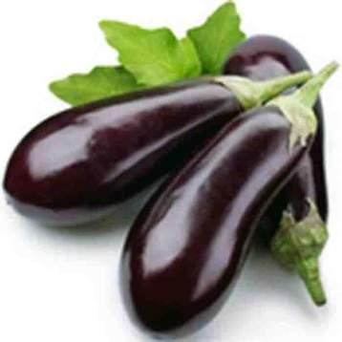
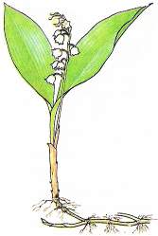
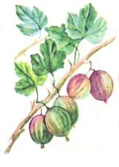
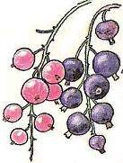
Ягода -
багатонасінний плід із шкірястим зовнішнім шаром.
Баклажан
Конвалія
Агрус
Смородина

Slide 15
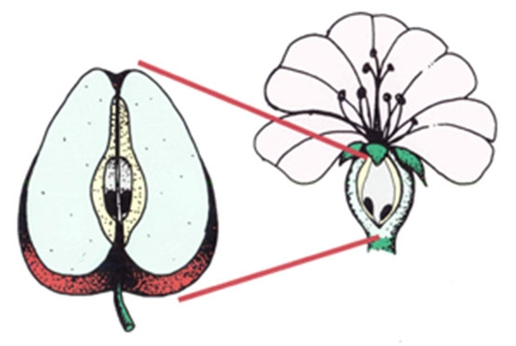
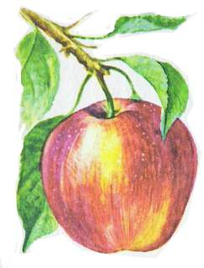
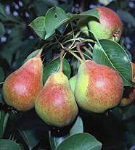
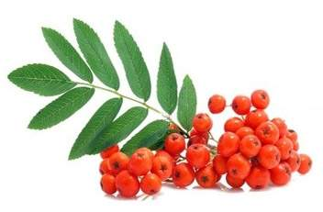
Яблуко -
багатонасінний плід, утворений розрослим соковитим квітколожем.
Груша
Яблуня
Горобина

Slide 16
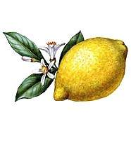
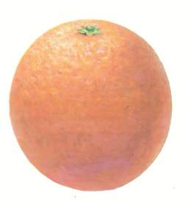
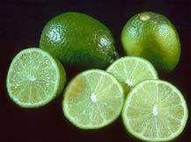
Помаранча -
багатонасінний плід із товстостінним зовнішнім шаром, багатим на ефірні олії.
Лимон
Лайм
Апельсин

Slide 17
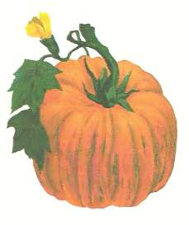
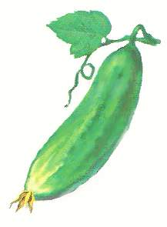
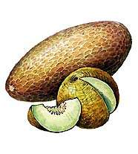
Гарбузина -
багатонасінний плід із твердим шкірястим зовнішнім шаром.
Диня
Гарбуз
Огірок

Slide 18
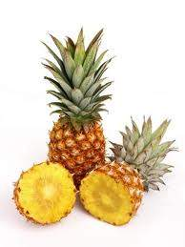
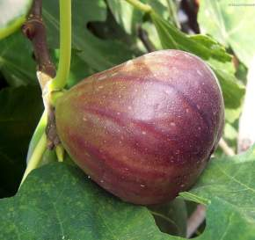
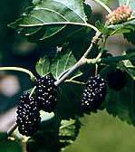
Супліддя- це плоди, що формуються із квіток суцвіття і зростаються між собою, як у шовковиці, ананаса, інжиру.

Slide 19
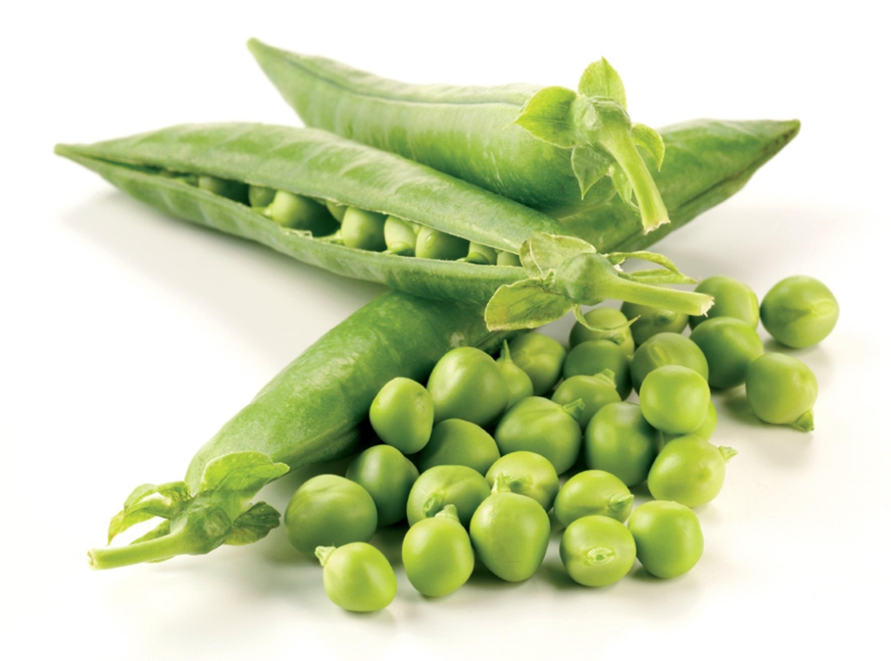
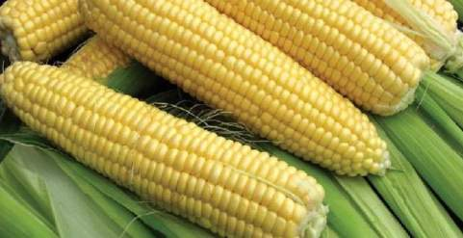
Сухі плоди – це плоди, у яких оплодень сухий шкірястий або здерев’янілий. До них належать:
біб;
стручок;
коробочка;
зернівка;
сім’янка;
листянка.

Slide 20
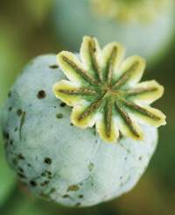
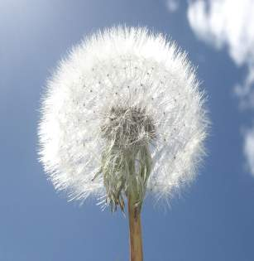

Сухі плоди бувають однонасінні, двонасінні та багатонасінні, а також розкривні і нерозкривні.

Slide 21




Зернівка -
Сухий однонасінний плід , у якого оплодень щільно зростається з насінною шкіркою.
Пшеница Кукурудза Жито

Slide 22




Сім’янка -
Сухий однонасінний плід, у якого оплодень не зростається з насінною шкіркою.
Соняшник

Slide 23




Біб -
сухий багатонасінний плід, який розкривається по шву і має дві стулки, на яких і розміщене насіння.
Горох
Квасоля
Люпин

Slide 24



Стручок -
Сухий багатонасінний плід, що розкривається по двох швах і в якому є перегородка, на якій розміщені насінини.
Капуста, редька, редис

Slide 25








Коробочка -
сухий багатонасінний плід, що розкривається кришечкою, щілинами, зубчиками.
Мак
Белена
Дурман
Тюльпан
Бавовник

Slide 26



Крилатка – плід, який має біля насінини
виріст у вигляді прозорого
тонкого крильця

Slide 27



Сухий однонасінний плід із твердим зі здерев’янілим оплоднем
Горіх -
Фундук Грецький горіх Мигдаль

Slide 28



Жолудь -
однонасінний плід з твердим оплоднем та плоскою чашеподібною здерев’ янілою кришечкою.
Дуб

Slide 29





Отже, плоди відрізняються за формою, розмірами, забарвленням, вмістом води, кількістю насіння, характером розкривання.

Slide 30



Бавовна - плід коробочка

Slide 31





Кавове дерево-плід ягода

Slide 32





Slide 33


Slide 34






Яке ж значення плодів?

